Slide 1
Дорогие первоклассники,
поздравляю вас с Днём знаний!

Slide 2
С чего начинается Родина?

Slide 3
буквы

Slide 4
Старославянские буквы

Slide 6
алфавит

Slide 7
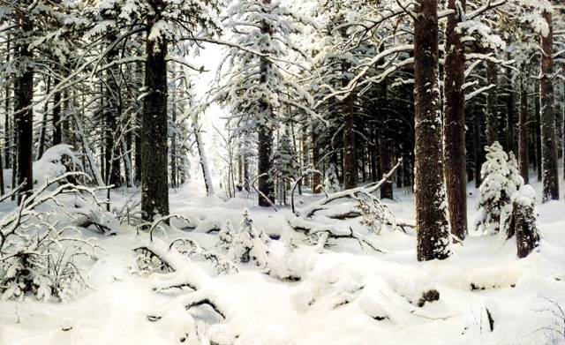
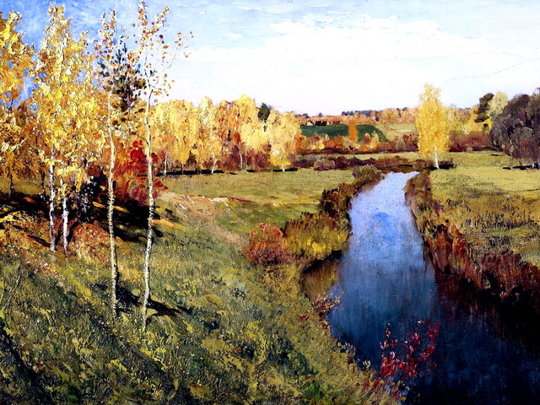
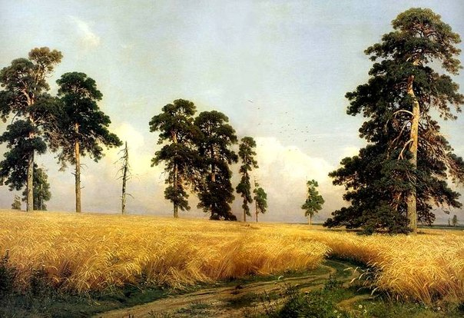
И.И. Шишкин «Зима»
Картины
родной природы
И.И. Левитан
«Золотая осень»
И.И. Шишкин «Рожь»

Slide 8
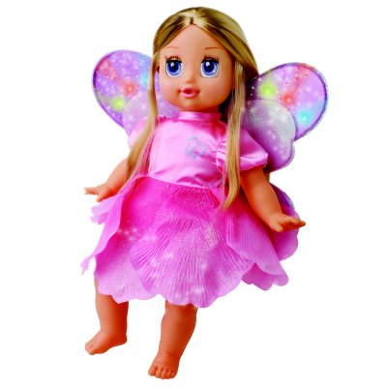
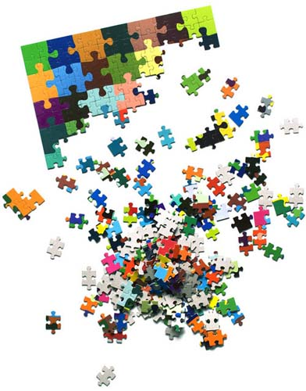
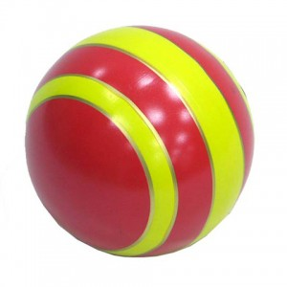
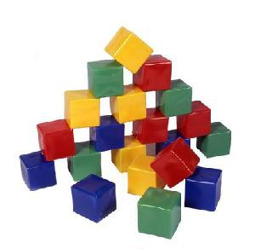
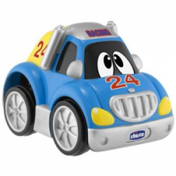
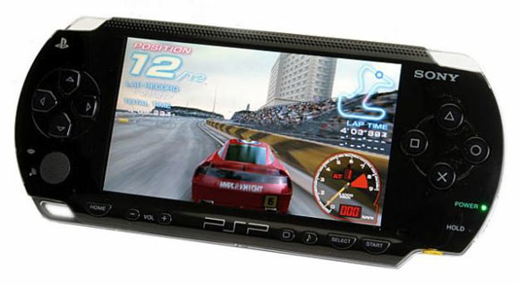
игрушки

Slide 9
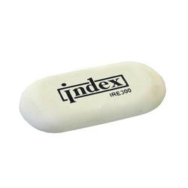
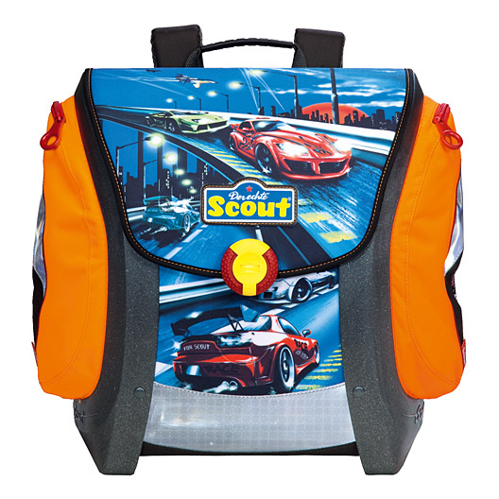
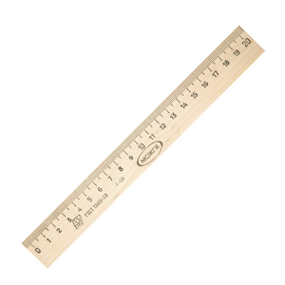
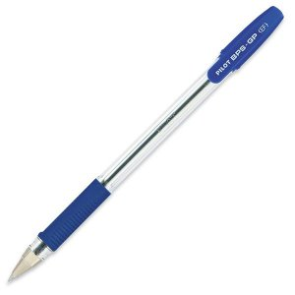
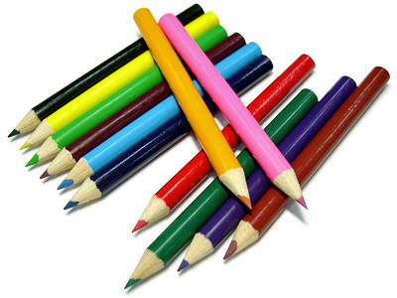
Школьные принадлежности

Slide 10
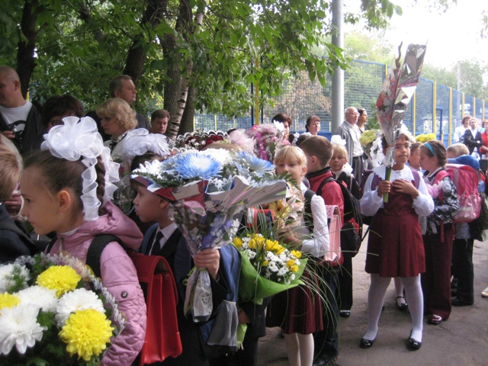
Песня первоклассницы
школьники
первоклассники

Slide 11
Что надо знать,
чтобы учиться на отлично?
правила
Правила посадки за партой
Правила поведения в школе

Slide 12
Правила посадки за партой

Slide 13
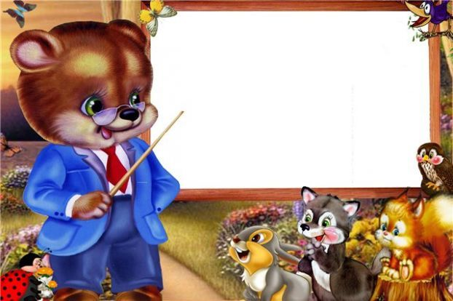
Правила поведения
в школе

Slide 14
О каких правилах вам рассказали зверята?
Собирай свой портфель. Ничего не забывай!
Береги свой портфель.
3. Беречь учебники и другое школьное имущество.
4. Здороваться со всеми взрослыми в школе.
5. Уважительно относиться к одноклассникам.
6. Готовиться к уроку на перемене.
7. Не отвлекаться на уроках.
8. Внимательно слушать объяснение учителя.
9. Писать в тетради аккуратно.
10. Ходить на уроки в школьной форме.
11. Соблюдать правила поведения в столовой.
Какие ещё правила надо соблюдать в школе?

Slide 15
Какие важные вопросы
мы решали сегодня на уроке?
Что такое Родина?
Как называется наша страна?
Какой главный город России?
Как называют детей, которые пришли учиться в школу?
Как называется первая учебная книга?
Какие школьные правила вы знаете?

Slide 16
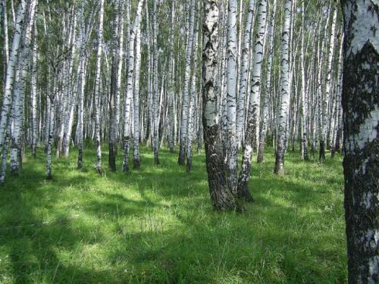
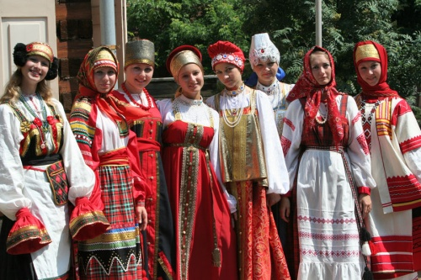
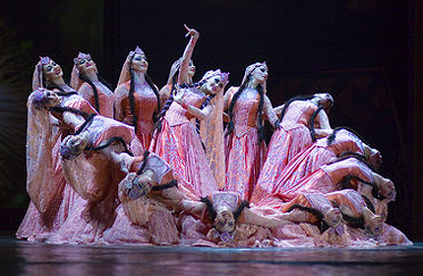
Родина – это страна, в которой родился человек, с её природой, культурой, особенностями языка.

Slide 17
Россия

Slide 18
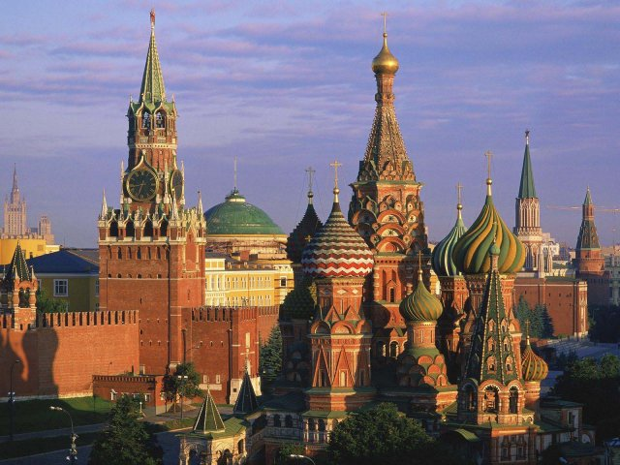
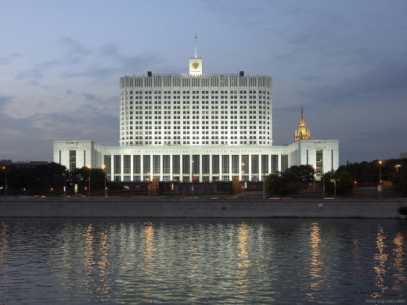
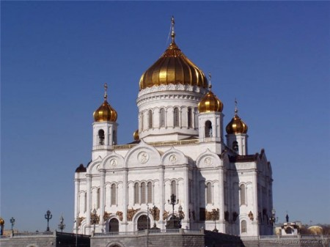
Москва – столица России

Slide 19
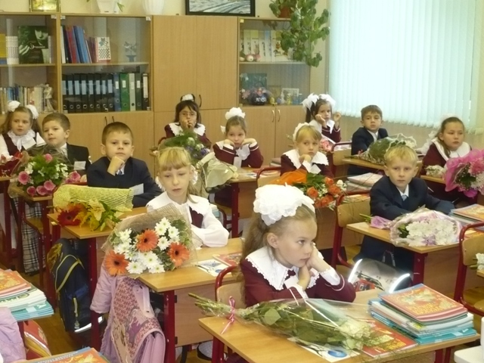
школьники

Slide 20
азбука

Slide 21
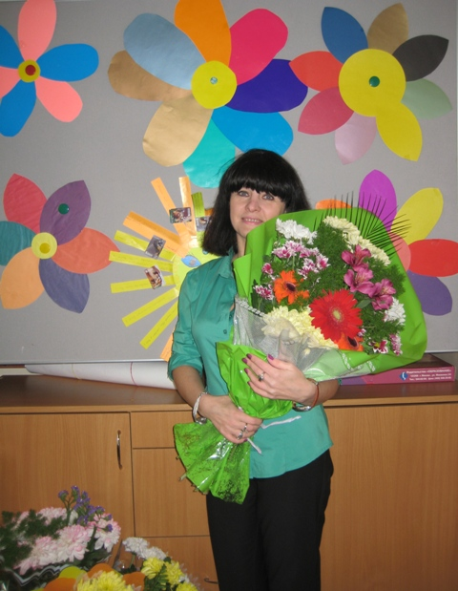
С Днём знаний,
дорогие первоклассники!

Slide 22
Источники основного содержания
http://www.pozhelayka.ru/1-september.php
Озвучивание стихотворения: Баранова О.Г.
http://www.supertosty.ru/pozdravleniya/prazdniki/den_znaniy/
http://www.supertosty.ru/pozdravleniya/prazdniki/den_znaniy
Видео-ролик: «Песня первоклассницы»
Исполнитель песни: Ирина Метёлкина
Автор видео-ролика: Баранова О.Г.
Дата публикации: 01.06.2013.
http://www.youtube.com/watch?v=vWavVGSs9iI&feature=youtu.be
Видео-ролик «Правила поведения в школе»
Слова стихотворения Г.П. Шаловой, Д.М. Журавлёвой
«Этикет первоклассника: как вести себя в школе»
Автор видео-ролика: Баранова О.Г.
Дата публикации: 25.05.2013г.
http://www.youtube.com/watch?v=MJPKTFulM7g&feature=youtu.be

Slide 23
Источники иллюстраций
http://i015.radikal.ru/0908/6a/384a91a22c09.jpg
http://via-midgard.info/uploads/posts/2011-07/thumbs/1310489744_flag_1.jpg
http://qalib.ru/images/full/28066-2dxcq-enl.jpg http://festival.1september.ru/articles/505962/img11.jpg http://cs410321.userapi.com/v410321964/44a3/7jvkUEpjnF4.jpg
http://www.stihi.ru/pics/2012/09/10/1397.jpg
http://www.bibliotekar.ru/rusShishkin/13.htm
http://www.anafor.ru/forums/uploads/post-148-1233562962.jpg
http://igrandia.tom.ru/img/p/20553-20593-large.jpg
http://www.babyland.su/modules/Shop/management/images/110/1.jpg
http://www.pupsu.ru/published/publicdata/DBRUBINSPB14/attachments/SC/products_pictures/www.pupsu.ru%205013.jpg
http://www.topwords.ua/upload/shop_2/1/0/3/item_103/shop_items_catalog_image103.jpg
http://im.rediff.com/getahead/2012/jan/02sd-sony-psp.jpg
http://kunica.com.ua/goods_images/big/101150358.jpg
http://www.talkingcat.ru/images/rus/shopprice/pilot_sin_10.jpg
http://www.shop.kostyor.ru/images/7777.jpg
http://www.cherniloff.ru/products_pictures/IRE300_2.jpg
http://kids.notus.com.ua/data/medium/uk61783.jpg
http://s-nami.com.ua/news-view-1057.jpg
http://www.ruskniga.com/picfsite/17295_1.jpg
http://my-shop.ru/_files/product/2/108/1071202.jpg
http://www.umniza.de/WebRoot/Store22/Shops/62303963/4E99/964E/E25F/E092/1557/C0A8/2981/4F8E/978-5-0902-2644-__1.jpg
http://dachahome.ru/sites/default/files/bereza3.jpg
http://doseng.org/uploads/posts/2010-08/1281352714_doseng.org_1281305591_3.jpg
http://www.olimp-t.ru/content/images/kirghizstan/color03.jpg
http://www.udance.com.ua/_nw/13/34676061.jpg
http://www.zaprincem.ru/partners_profiles/2/360/003560.jpg
http://i.piccy.info/i3/f4/6f/b378425cca2bfb4d38f3c5c26d5d.jpeg
http://www.litprichal.ru/upload/564/55989573663100.jpg

